Slide 1
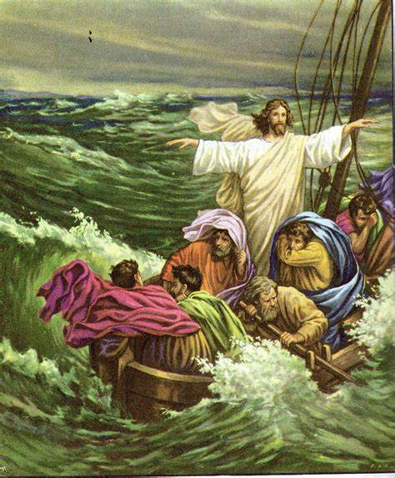
Katecheza 47
Jezus ucisza burzę
Na jeziorze

Slide 2
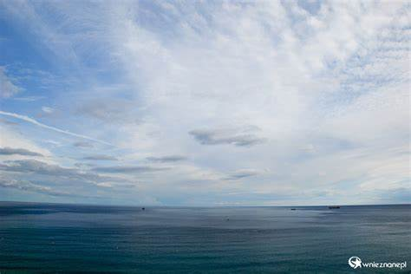
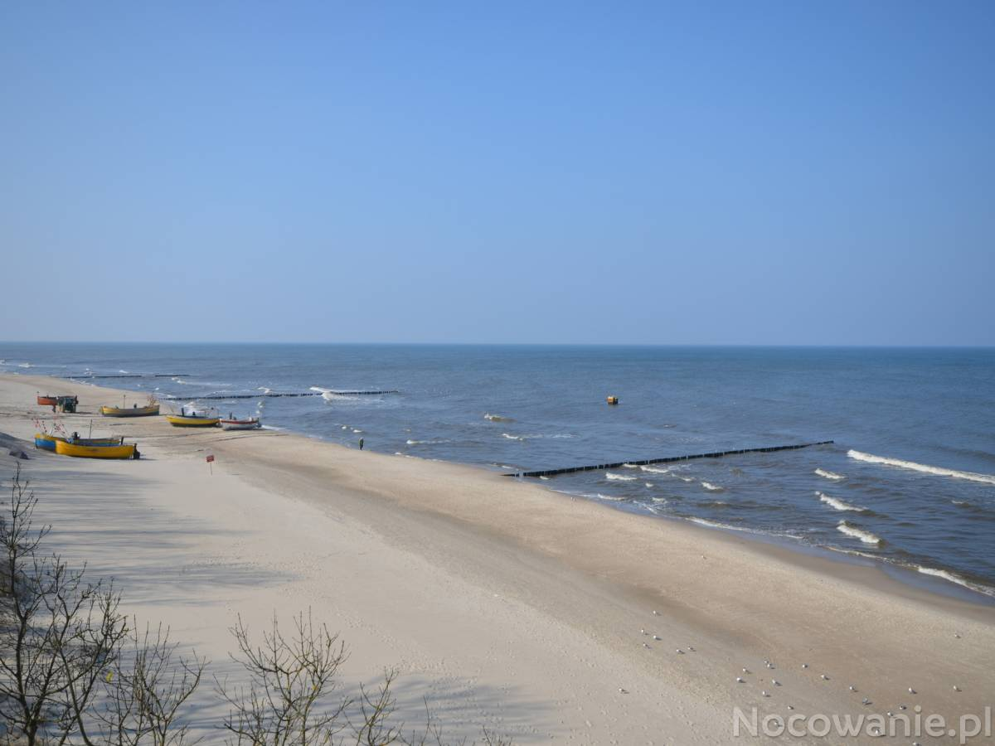
Spokojne
morze

Slide 3
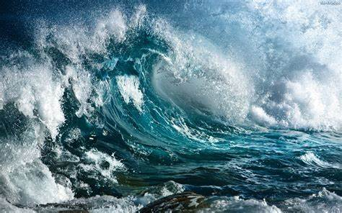
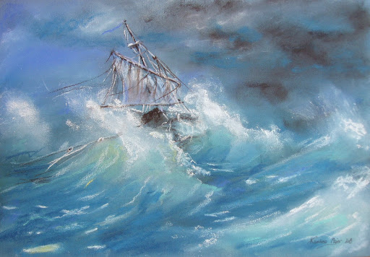
Wzburzone
morze

Slide 4
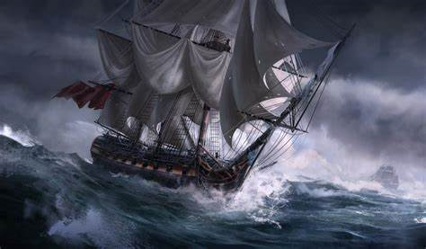
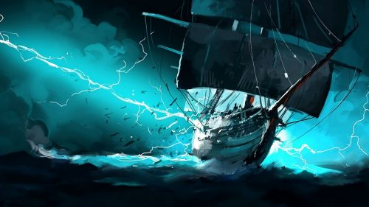
Po czym można poznać, że na morzu jest burza?
Jak się ludzie wtedy zachowują?
Co robią marynarze podczas sztormu?

Slide 5
Odczytujemy fragment Ewangelii Mk 4, 35-41
„Gdy zapadł wieczór owego dnia, rzekł do nich: «Przeprawmy się na drugą stronę». Zostawili więc tłum, a Jego zabrali, tak jak był w łodzi. Także inne łodzie płynęły z Nim. Naraz zerwał się gwałtowny wicher. Fale biły w łódź, tak że łódź już się napełniała. On zaś spał w tyle łodzi na wezgłowiu. Zbudzili Go i powiedzieli do Niego: «Nauczycielu, nic Cię to nie obchodzi, że giniemy?» On wstał, rozkazał wichrowi i rzekł do jeziora: «Milcz, ucisz się!». Wicher się uspokoił i nastała głęboka cisza. Wtedy rzekł do nich: «Czemu tak bojaźliwi jesteście? Jakże wam brak wiary?» Oni zlękli się bardzo i mówili jeden do drugiego: «Kim właściwie On jest, że nawet wicher i jezioro są Mu posłuszne?»”.

Slide 6
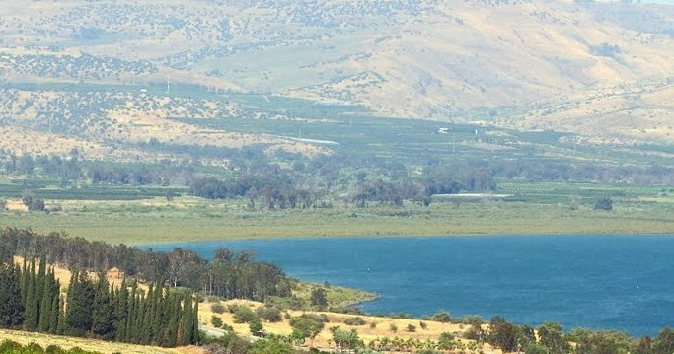
Jezioro Genezaret

Slide 7
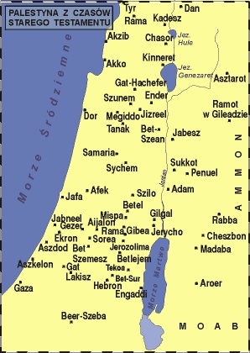
Jezioro Genezaret

Slide 8
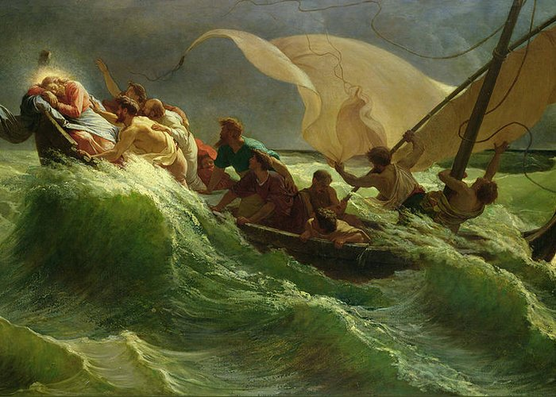

Slide 9
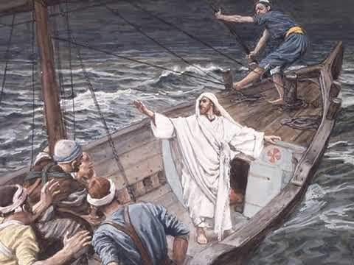
„Milcz, ucisz się”
Kto powiedział te słowa?
Do czego lub do kogo się te słowa odnosiły?

Slide 10
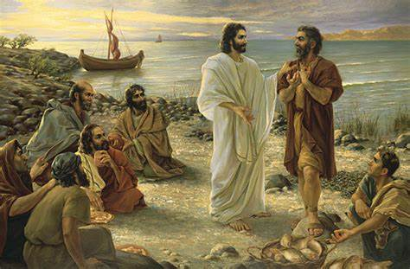
Przy Jezusie apostołowie są:
Radośni
Spokojni
Bezpieczni

Slide 11
Jakie mogą być burze w naszym życiu?
Kłótnia z kolegą
Gniew
Nieposłuszeństwo
Złe myśli
kłamstwa

Slide 12
„Panie ratuj, giniemy”
Kto powiedział te słowa?
Kiedy my powinniśmy takie same słowa powtarzać?
Pan Jezus przychodzi,
aby uciszyć nasze burze

Slide 13
Odmówmy wspólnie „Akt nadziei”
Ufam Tobie boś Ty wierny
Wszechmogący, miłosierny
Dasz mi grzechów
odpuszczenie
Łaskę i wieczne zbawienie

